Slide 1
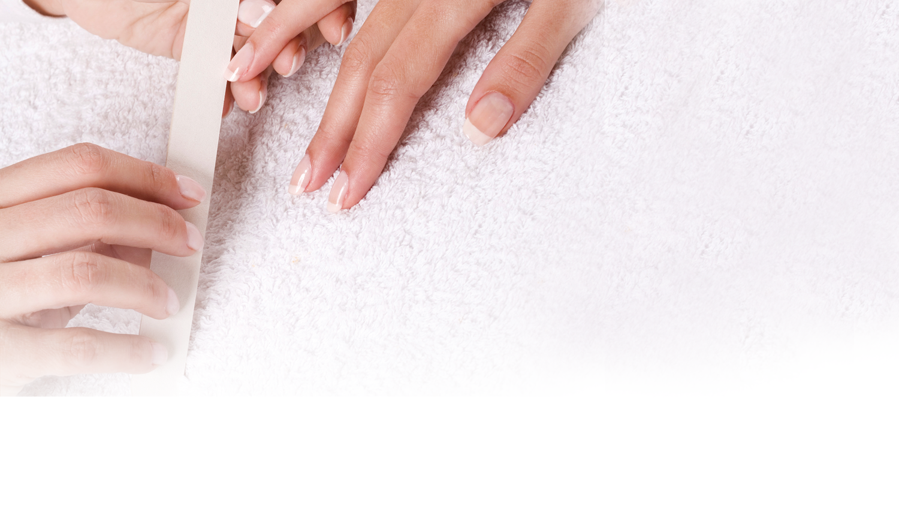
项目一《美甲概论》
任务一 美甲文化

Slide 2
目 录
1
课前准备
4
知识准备
2
导入新课
5
课堂小结
3
三维目标
6
课后作业

Slide 3
1、课前准备
任务描述
1.能够了解掌握美甲业发展的历程
2.能够初步了解美甲的概念及作用；
3.能够初步了解美甲项目的分类
技能要求
1.能够从不同历史阶段理解美甲业的发展。
2.能够掌握美甲项目操作的分类

Slide 4
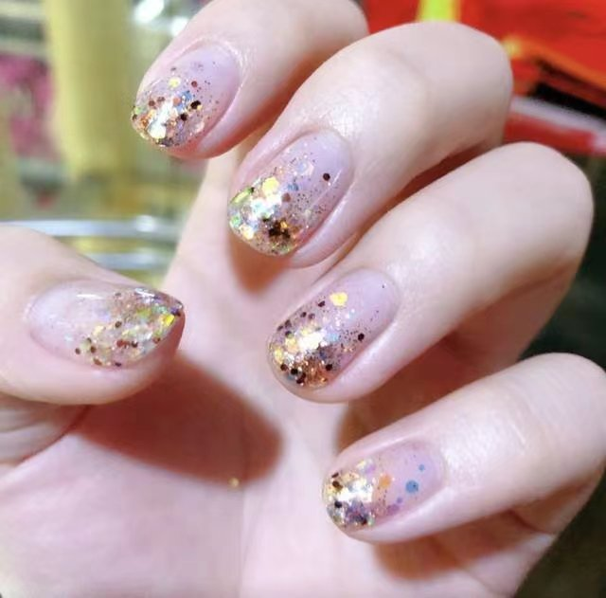
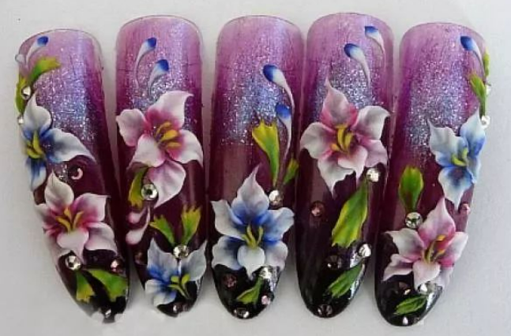
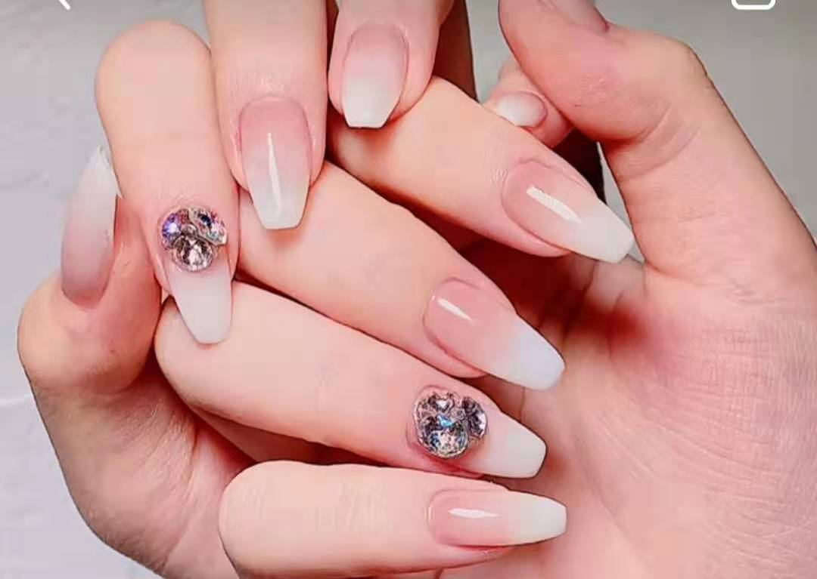
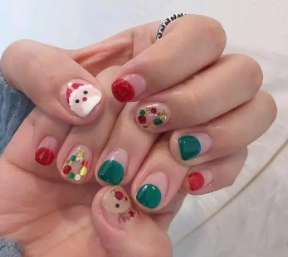
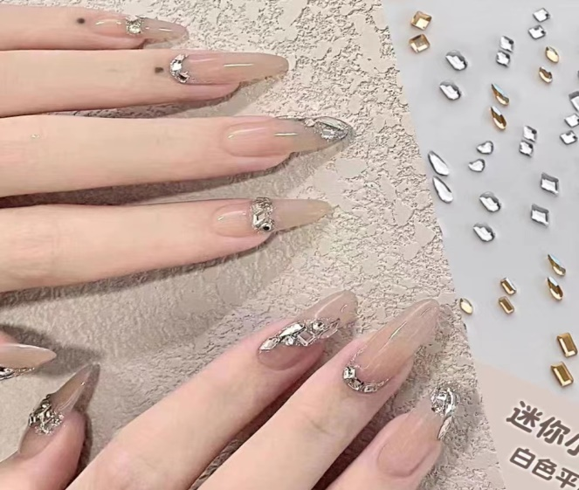
2、新课导入

Slide 5
3、三维目标
知识目标：
1.掌握美甲的发展及现状。
2.掌握美甲的概念与作用。
3了解美甲项目的分类。
能力目标
1.能够了解美甲行业的发展历程及发展现状；
2.能够掌握美甲的概念及作用
3.能够掌握当今美甲操作的分类
素质目标
1.具备一定的思考和判断能力；
2.具备一定的美甲发展史理论素养
3做好成为一名优秀美甲师的准备

Slide 6
4、知识准备
一、美甲的历史与发展

Slide 7
古代美甲
1

Slide 8
古 代 美 甲
早在远古时代，人类的祖先就已经开始运用原始的工具对自己的指甲进行打磨、修理。常用的工具是磨石和锉草。
据记载在古埃及，早有保养指甲的传统。在公元前3500年埃及纳麦法老，就已使用散茉花叶榨出的红色汁液染指甲，手掌和脚底，还用从昆虫分泌液中提炼的古铜色油做指甲染料。
在埃及地位高的人，不论男女，都用染料把指甲染成红褐色，国王、女王的指甲染成大红色，而身份越低的人所用的红色就越淡。从这一习俗可以看出，在当时颜色标志着人们的身份和地位。
YOUR TITLE

Slide 9
古 代 美 甲
在埃及地位高的人，不论男女，都用染料把指甲染成红褐色，国王、女王的指甲染成大红色，而身份越低的人所用的红色就越淡。从这一习俗可以看出，在当时颜色标志着人们的身份和地位。
在中国的古代，妇女们也早就有以鲜花汁液(凤仙花俗称指甲花)染指甲的习俗。
15世纪明朝皇族将指甲染成黑色或深红色。
在古代中国，地位很高的男人，女人都留超长的指甲。
清朝时期的皇宫贵妇更是用镶珠嵌玉的豪华金属指甲套以保护她们精心留饰的指甲。
YOUR TITLE

Slide 10
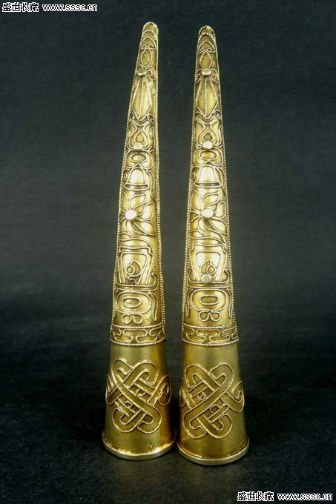
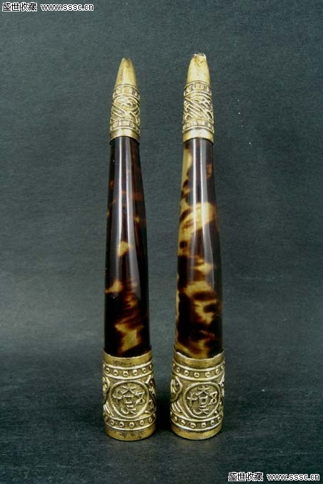
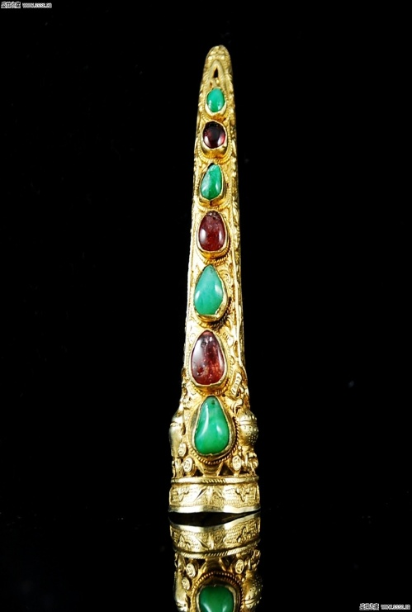
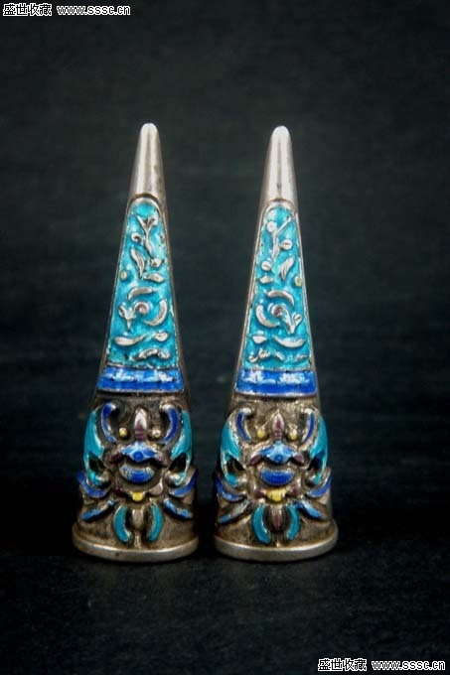
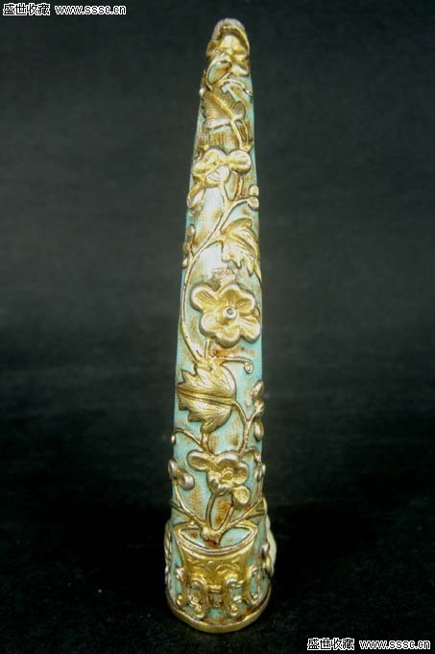
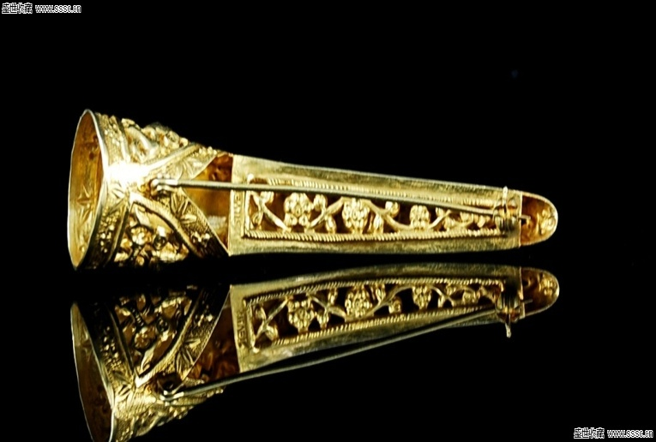
古 代 美 甲
Click On Add Related Title Words
点击添加相关标题文字

Slide 11
2
现代美甲

Slide 12
现 代 美 甲
现代美甲兴起于20世纪30年代。
在20世纪70、80年代，在国外开始盛行。好莱坞知名演员已开始美甲。逐渐出现了贴片甲、水晶甲、光疗甲等一系列的人造指甲。
在我国，1995年，李安女士成立了“安丽泰玉指艺术有限公司”，开创了国内现代美甲历史的先河。
在短短的几十年时间内，国内的美甲已经渐渐形成市场，越来越多的人开始了解美甲并喜欢做美甲。美甲在中国已经形成自己独特的风格。
YOUR TITLE

Slide 13
3
美甲业的发展

Slide 14
美 甲 业 的 发 展
第一阶段：梦想起飞--起步阶段(1995年～2003年）
第二阶段：扬帆远航--蓬勃发展阶段(2004年～2009年）
第三阶段：扬眉吐气--高速发展阶段(2010年～2013年)
第四阶段：痛苦徘徊--低迷和调整阶段(2014年～2015年）
第五阶段：创新向上—发展阶段（2016 ～至今）
YOUR TITLE

Slide 15
美 甲 业 的 发 展
目前国内美甲业已渐成市场，美甲店从小作坊式逐渐到美甲沙龙、指甲吧、连锁店面，成为文化交流，艺术沟通，休闲娱乐场所。
在未来的日子里，美甲行业将会进入星级化管理，向标准化，规范化，规模化，服务化，特色化的方向发展，加速与国际接轨，美甲业将成为中国的“朝阳产业”。
YOUR TITLE

Slide 16
二、美甲的概念及作用

Slide 17
美 甲 的 概 念 及 作 用
美甲是一门技术课程，同时又深蕴着丰富的文化艺术内涵。它根据顾客手形、指甲的质量及审美要求，运用专业的美甲工具、设备及材料按照科学的技术操作程序，对手部及指甲表面进行清洁、护理、保养、修整及美化设计的工作，称之为美甲。
YOUR TITLE

Slide 18
三、美甲的分类

Slide 19
美 甲 业 的 分类
美甲从程序和制作方法上可分为：
手足基础护理、手足皮肤护理、贴甲片、水晶甲、光疗甲、彩绘甲及指甲的修补等。
YOUR TITLE

Slide 20
美 甲 业 的 分 类
1、手足基础护理：对手部和足部的趾甲进行修剪、护理、从而达到趾甲健康光泽，在美甲中起到关键的作用。
2、手足皮肤护理：通过运用专业的手足护理产品和按摩手法，改善手足皮肤的干燥和老化，保持年轻光泽的状态。
3、贴甲片：在甲面黏贴人造指甲片，改善指甲的不理想形状，使手部线条更加完美。
4、水晶甲：通过水晶液和水晶粉的融合塑造出修长的人造甲，从视觉上改善手指形状，弥补手部自身的不足，水晶甲结实耐磨，不易脱落是它最大的优点。
YOUR TITLE

Slide 21
美 甲 业 的 分 类
5、光疗甲：在天然树脂材料中加入光敏引发剂，通过紫外线照射使丙烯聚酯得到固化的仿真甲技术，目前的光疗甲采用的多为天然的树脂材料，可起到保护指甲，矫正甲型，使手指纤长的作用。它无毒、无味、无刺激、对人体没有伤害，已成为市面上比较受欢迎的一种美甲项目。
6、彩绘甲：利用彩绘胶或丙烯颜料在指甲上绘制出图案，美甲师将风景、植物、卡通人物等各种图案绘制于指尖，为美甲增添了更多的艺术感。
7、指甲修补：通过水晶甲或光疗甲技术对已经断裂或受伤的指甲进行修复或加固。修补能够起到保护指甲的作用，并可减少指甲破损对生活造成的不便。
YOUR TITLE

Slide 22
5、课堂小结
本单元通过对美甲的历史与发展、美甲概念与作用、美甲的分类三个方面对美甲文化进行理论的学习与指导，提高美甲行业工作者的理论素养，为成为一名优秀美甲师做好准备

Slide 23
6、课后作业
1.整理笔记
2.概括总结美甲的发展历史
3.谈谈现代美甲发展的五个阶段
4.说说你身边的美甲

Slide 24
谢 谢 观 看

